Slide 1


Exploratory Data Analysis –
Project Speed Dating
X
X

Slide 2


Summary
Introduction & Problematic
Dataset observation
Missing values
Values Categorization
Dataset shape
Relationship identification
Business Recommendations & Conclusion
X
X

Slide 3
Datacleaning & 1st analysis
Introduction & Problematic
Dataset observation
Missing values
Values Categorization
Dataset shape
Relationship identification
Business Recommendations & Conclusion
What factors are causing the decrease in matches and influencing mutual interest?
X
X

Slide 4

Datacleaning & 1st analysis
Introduction & Problematic
Dataset observation
Missing values
Values Categorization
Dataset shape
Relationship identification
Business Recommendations & Conclusion
Identify why people agree to a second date during speed dating.
X
X

Slide 5
Datacleaning & 1st analysis
Introduction & Problematic
Dataset observation
Missing values
Values Categorization
Dataset shape
Relationship identification
Business Recommendations & Conclusion
Experimental speed dating events from 2002-2004
Signup / Time1
Survey filled out by students that are interested in participating to register for the event
four minute "first date”
Questionnaire based on 6 attributes
Halfway through meeting
Questionnaire asking again about what people are looking for in the opposite sex during the speed dating
Meeting with 10 > 22 persons, one scorecard after each date
Followup / Time2
Questionnaire Day+1 – after the speed dating
Followup2 / Time3
Questionnaire W+3/4 – after the speed dating
X
X

Slide 6
Datacleaning & 1st analysis
Introduction & Problematic
Dataset observation
Missing values
Values Categorization
Dataset shape
Relationship identification
Business Recommendations & Conclusion
Each row represents a speed date and shows if either person agreed to a second date.
Individual data
demographics
dating habits
self-perception across key attributes
beliefs on what others find valuable in a mate
lifestyle information
Match attributes
attractiveness
sincerity
intelligence
fun
ambition
shared interests
X
X

Slide 7
Datacleaning & 1st analysis
Introduction & Problematic
Dataset observation
Missing values
Values Categorization
Dataset shape
Relationship identification
Business Recommendations & Conclusion
Size of your dataset
How many rows
How many columns
Proportions Homme / femmes au global
Proportions Homme / femmes sur les lignes qui amènent à une seconde date, filtrer sur match, 1=yes, 0=no => donc sur le 1
X
X

Slide 8
Datacleaning & 1st analysis
Introduction & Problematic
Dataset observation
Missing values
Values Categorization
Dataset shape
Relationship identification
Business Recommendations & Conclusion
Filtrer uniquement sur les lignes qui amènent à un second rdv
X
X

Slide 9
Datacleaning & 1st analysis
Introduction & Problematic
Dataset observation
Missing values
Values Categorization
Dataset shape
Relationship identification
Business Recommendations & Conclusion
# University: Undergra: 3464 blank cells sur 8378 => à remplacer par N/A
# Median SAT: mn_sat: relié à l université, on ne peut pas inventer ce score, donc pas besoin de traiter non plus la cellule en enlevant la virgule #PARTIPRIS
# pareil pour les frais de scolarité: tuition
# à noter qu il n y a aucun “5” pour la ‘race’ => “Native American”
X
X

Slide 10
Datacleaning & 1st analysis
Introduction & Problematic
Dataset observation
Missing values
Values Categorization
Dataset shape
Relationship identification
Business Recommendations & Conclusion
Dans Values categorization, on devrait catégoriser les trois types de données:
Categorical
Continuous
Discrete
By categorizing your values into these three types, you can better decide which statistical tools (like mean, median, mode) or visualization methods (like bar charts for categorical data, histograms for continuous data) will best help you analyze and present your data. Ce qui va organiser notre dataset shape, bien sûr l’idée ce n est pas de mettre un graphique pour chaque colonne mais un graphique sur les données que nous croiserons plus tard => parti pris de savoir ce que nous allons étudier et comment on met la viz
X
X

Slide 11


Datacleaning & 1st analysis
Introduction & Problematic
Dataset observation
Missing values
Values Categorization
Dataset shape
Relationship identification
Business Recommendations & Conclusion
Categorical variables
field: 220 unique answers
from: 245 unique answers
career: 220 unique answers
Utilization of the discrete variable ‘field_cd,’ which consists of 18 unique IDs.
Data Cleaning: There is a large number of duplicates, such as ‘San Francisco,’ ‘San Francisco Bay Area,’ ‘San Francisco, CA,’ and ‘San Francisco/LA.
Data Attribution: The 18th ID is blank, affecting 48 rows, and requires proper attribution.
Other columns are either continuous or discrete variables
Only 3 columns have been cleaned:
‘zipcode’: Removal of the comma.
‘income’: Removal of the comma and decimal.
X
X

Slide 12
Datacleaning & 1st analysis
Introduction & Problematic
Dataset observation
Missing values
Values Categorization
Dataset shape
Relationship identification
Business Recommendations & Conclusion
Data distribution analysis
Detection of skewness
Detection of outliers
Sign up analysis
After each date analysis
Halfway through meeting analysis
Follow up analysis
Follow up 2 analysis
Data distribution analysis
Analyser la distribution des données basée sur la catégorisation, donc uniquement les colonnes sélectionnées
Ici l’idée c de poser les premiers résultats de la constitution de la bdd, d’un cote sur le démographique , de l’autre sur les attributs, étape necessaire avant les correlations, un tableau de bord assez basique sans croiser les données et ensuite aussi un résultat sur les questions / critères determinant de choix, je liste les questions dans les slides après
QUI SONT LES PERSONNES OVERALL
Liste pour les données demo:
Genre => ‘gender’, female= 0, male=1
Age => peut etre créer des colonnes qui nous permettrait de faire des scales de type: 20-25 avec des tranches tous les 5 ans
’Field cd’
Race
Là on a plus ou moins 4 camemberts
X
X

Slide 13
Datacleaning & 1st analysis
Introduction & Problematic
Dataset observation
Missing values
Values Categorization
Dataset shape
Relationship identification
Business Recommendations & Conclusion
Data distribution analysis
Detection of skewness
Detection of outliers
Sign up analysis
After each date analysis
Halfway through meeting analysis
Follow up analysis
Follow up 2 analysis
Detection of skewness
Détection des asymétries
Si par exemple d’une réponse identique pour tout le monde vers le plus haut ou le plus bas, le fait qu il n y ait aucun “Native American” dans ‘race’ est peut être une asymétrie
Si asymétrie détectée, on ne fait pas de correlation avec une autre donnée pour éviter tout biais d interpretation et d’analyse.
Avec cette méthodo on devrait déjà comprendre facilement les correlations qu on va vouloir mettre en avant.
X
X

Slide 14
Datacleaning & 1st analysis
Introduction & Problematic
Dataset observation
Missing values
Values Categorization
Dataset shape
Relationship identification
Business Recommendations & Conclusion
Data distribution analysis
Detection of skewness
Detection of outliers
Sign up analysis
After each date analysis
Halfway through meeting analysis
Follow up analysis
Follow up 2 analysis
Detection of outliers
Repérer les valeurs aberrantes
Différence aymetries et valeurs aberrantes:
Définition asymétrie : L’asymétrie se réfère à la façon dont les données sont réparties par rapport à la moyenne. Dans une distribution symétrique, les données sont uniformément réparties autour de la moyenne. Dans une distribution asymétrique, les données penchent plus d’un côté de la moyenne que de l’autre.
Exemple : Si vous regardez la distribution des salaires dans une population, il est fréquent de voir une asymétrie positive, car la majorité des gens ont des salaires plus proches de la moyenne, mais quelques personnes gagnent beaucoup plus que les autres.
Définition valeurs aberrantes : Les valeurs aberrantes sont des points de données qui sont extrêmement différents des autres données de l’ensemble. Ils se situent loin de la majorité des autres points de données dans un graphique ou un ensemble de données.
Si on constate des tranches d’ages ou des salaires très élevés, éloignés de la Moyenne, alors il faudra corriger ces données
Exemple : Dans un groupe de personnes ayant des salaires compris entre 30 000 et 100 000 euros, une personne gagnant 1 000 000 euros serait considérée comme une valeur aberrante.
=> Donc il faudra corriger les données aberrantes et commenter les asymétries
X
X

Slide 15
Datacleaning & 1st analysis
Introduction & Problematic
Dataset observation
Missing values
Values Categorization
Dataset shape
Relationship identification
Business Recommendations & Conclusion
Data distribution analysis
Detection of skewness
Detection of outliers
Sign up analysis
After each date analysis
Halfway through meeting analysis
Follow up analysis
Follow up 2 analysis
Sign up analysis
QUI SONT LES PERSONNES DE MANIERE PLUS APPROFONDIE
How important is it to you (on a scale of 1-10) that a person you date be of the same racial/ethnic background? => ‘imprace’
How important is it to you (on a scale of 1-10) that a person you date be of the same religious background? => ‘imprelig’
# Where are you from originally (before coming to Columbia)? From => je le mettrai que si on réduit sensiblement la catégorisation genre par etat plutot que par ville
# What was the zip code of the area where you grew up? ’zipcode’ peut etre pourrait on faire dans l étape d après une correlation entre les gens qui ont bougé et ceux qui sont restés sur place? Est ce que le fait de rester à l endroit où tu as grandi fait que tu te mac plus facilement avec les memes personnes (#prejugé I know;) mais si oui => alors ceux et celles qui ont un profil avec une localization similaire à leur lieu de naissance = on pousse majoritairement des profils similaires
Il va falloir utilizer le income mais je mets des reserves vu la source => ‘income’
Ensuite il y a les autres questions:
What is your primary goal in participating in this event? ‘goal’
In general, how frequently do you go on dates? ‘date’
How often do you go out (not necessarily on dates)? ‘go_out’
What is your intended career?’career’ => c’est un peu bizarre pour les personnes qui ont fini leurs études non?
How interested are you in the following activities, on a scale of 1-10? => là on peut faire un seul graphique sur les activités de la plus appréciée à la moins appréciée
# Overall, on a scale of 1-10, how happy do you expect to be with the people you meet
during the speed-dating event? => je vois pas trop l intérêt, mais plutot le ressenti après, si t y vas avec une idée negative..
# Out of the 20 people you will meet, how many do you expect will be interested in dating you? => pareil c basé sur quoi? Tu connais pas les gens avant de les rencontrer donc je vois pas comment tu peux te prononcer
X
X

Slide 16
Datacleaning & 1st analysis
Introduction & Problematic
Dataset observation
Missing values
Values Categorization
Dataset shape
Relationship identification
Business Recommendations & Conclusion
Data distribution analysis
Detection of skewness
Detection of outliers
Sign up analysis
After each date analysis
Halfway through meeting analysis
Follow up analysis
Follow up 2 analysis
Sign up analysis
CRITERES QUI LEUR PERMETTENT AVANT LA RENCONTRE DE MATCHER AVEC QQN.E SELON ELLEUX
Un petit graph sur les 6 attributs avant rencontre:
«important pour eux memes»
attr1_1
sinc1_1
intel1_1
fun1_1
amb1_1
shar1_1
Un petit graph sur les 6 attributs avant rencontre:
Important selon eux pour le sexe opposé
attr2_1
sinc2_1
intel2_1
fun2_1
amb2_1
shar2_1
Un petit graph sur les 6 attributs avant rencontre:
Important selon eux pour le meme sexe
attr4_1
sinc4_1
intel4_1
fun4_1
amb4_1
shar4_1
Un petit graph sur les 6 attributs avant rencontre:
Comparaison entre ce qu ils pensent que le sexe opposé apprécie et où la personne se situe
attr3_1
sinc3_1
intel3_1
fun3_1
amb3_1
shar3_1
Nécessité ici d aligner les scales 1-10 vs 100 points mais je ne vois pas encore comment car pas la meme logique:
On peut peut être dans un premier temps déterminer la proportion et décider si on se passe de la plus petite part #partipris;)
COMMENT ILS SE PERCOIVENT
attr5_1
sinc5_1
intel5_1
fun5_1
amb5_1
shar5_1
X
X

Slide 17
Datacleaning & 1st analysis
Introduction & Problematic
Dataset observation
Missing values
Values Categorization
Dataset shape
Relationship identification
Business Recommendations & Conclusion
Data distribution analysis
Detection of skewness
Detection of outliers
Sign up analysis
After each date analysis
Halfway through meeting analysis
Follow up analysis
Follow up 2 analysis
After each date analysis
Overall, how much do you like this person?
How probable do you think it is that this person will say yes for you?
How matches do you estimate you will get: ‘match_es’
X
X

Slide 18
Datacleaning & 1st analysis
Introduction & Problematic
Dataset observation
Missing values
Values Categorization
Dataset shape
Relationship identification
Business Recommendations & Conclusion
Data distribution analysis
Detection of skewness
Detection of outliers
Sign up analysis
After each date analysis
Halfway through meeting analysis
Follow up analysis
Follow up 2 analysis
Halfway through meeting analysis
Comparer les critères de choix avant le speed dating et à cette étape du process MONTRER DES GRAPHS D EVOLUTION CETTE FOIS
Un petit graph sur les 6 attributs avant rencontre:
«important pour eux memes»
attr1_1
sinc1_1
intel1_1
fun1_1
amb1_1
shar1_1
attr1_s
sinc1_s
intel1_s
fun1_s
amb1_s
shar1_s
VS
Un petit graph sur les 6 attributs avant rencontre:
Comparaison entre ce qu ils pensent que le sexe opposé apprécie et où la personne se situe
attr3_1
sinc3_1
intel3_1
fun3_1
amb3_1
shar3_1
attr3_s
sinc3_s
intel3_s
fun3_s
amb3_s
shar3_s
VS
X
X

Slide 19
Datacleaning & 1st analysis
Introduction & Problematic
Dataset observation
Missing values
Values Categorization
Dataset shape
Relationship identification
Business Recommendations & Conclusion
Data distribution analysis
Detection of skewness
Detection of outliers
Sign up analysis
After each date analysis
Halfway through meeting analysis
Follow up analysis
Follow up 2 analysis
Followup analysis
satis_2
length: est-ce que le speedating était trop rapide
numdat_2: nb de dates ok?
Quels sont les attributs qui comptent le plus désormais
attr1_2
sinc1_2
intel1_2
fun1_2
amb1_2
shar1_2
Quels sont les attributs qui ont eu le plus d impact dans leur décision après coup?
attr7_2
sinc7_2
intel7_2
fun7_2
amb7_2
shar7_2
Be honest?
attr3_2
sinc3_2
intel3_2
fun3_2
amb3_2
shar3_2
Qu est ce que l autre recherche ?
attr2_2
sinc2_2
intel2_2
fun2_2
amb2_2
shar2_2
Que penses tu ce que le sexe similaire recherche le plus sur le sexe opposé. Se situer par rapport aux autres
attr4_2
sinc4_2
intel4_2
fun4_2
amb4_2
shar4_2
Sérieux y en a tellement que je me passerais bien de l analyse de ce que je pense comment me situer versus les autres ainsi que l evolution.
Comment penses tu qu on te percoit?
attr5_2
sinc5_2
intel5_2
fun5_2
amb5_2
shar5_2
X
X

Slide 20
Datacleaning & 1st analysis
Introduction & Problematic
Dataset observation
Missing values
Values Categorization
Dataset shape
Relationship identification
Business Recommendations & Conclusion
Data distribution analysis
Detection of skewness
Detection of outliers
Sign up analysis
After each date analysis
Halfway through meeting analysis
Follow up analysis
Follow up 2 analysis
Followup2 analysis
satis_2
length: est-ce que le speedating était trop rapide
numdat_2: nb de dates ok?
JE SUIS NASE ON EN REPARLE DEMAIN LOL
X
X

Slide 21
Datacleaning & 1st analysis
Introduction & Problematic
Dataset observation
Missing values
Values Categorization
Dataset shape
Relationship identification
Business Recommendations & Conclusion
Est-ce que quand il y a match = 1 le int_corr est élevé ou pas?
Est-ce qu’il y a une correlation entre le ‘match’ et ‘samerace’
Essayer de faire une correlation et un graphique sur le match 1 en function des differences d’ages => ajouter une colonne qui calcule la difference d’age et se baser sur cette nouvelle colonne pour voir la relation au match
Essayer de faire une relation entre le degré universitaire et le match
Faire une relation entre l’importance de la race ‘imprace ‘ et le match 1 pour voir si contradictions
Il faudra une relation entre la religion et le match 1 ou religion et field par exemple
Est ce que l’origine (l endroit où les personnes sont nées) ont une influence?
Est ce que le goal influence le match? Est ce que le fait de chercher le fun amène plus de match que celui/celle qui cherche une serious relationship?
Est ce que la fréquence de sortie a une influence? ‘date’ + ‘go_out’
Corréler les personnes qui pensent que la personne en face va dire oui et regarder le trend, constater la difference entre la perception et la réalité et ce en deux groups: du point de vue des hommes et celui des femmes
Est ce que la durée de chaque date peut etre corrélée avec un match?
X
X

Slide 22
Datacleaning & 1st analysis
Introduction & Problematic
Dataset observation
Missing values
Values Categorization
Dataset shape
Relationship identification
Business Recommendations & Conclusion
X
X

Slide 23
Datacleaning & 1st analysis
Introduction & Problematic
Dataset observation
Missing values
Values Categorization
Dataset shape
Relationship identification
Business Recommendations & Conclusion
X
X

Slide 24
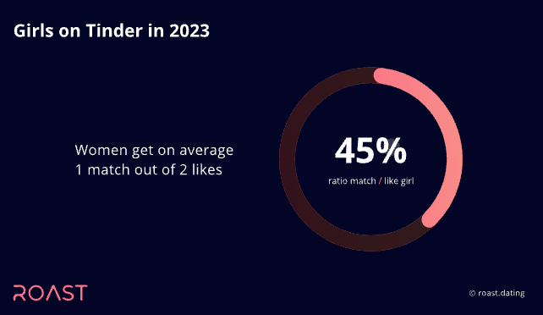
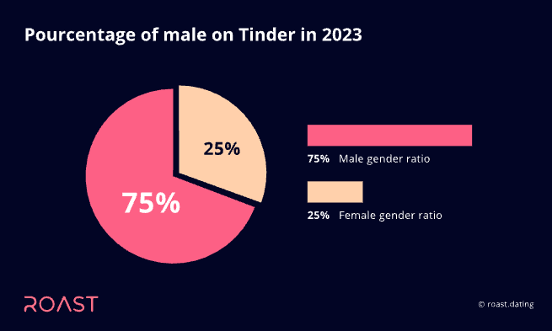
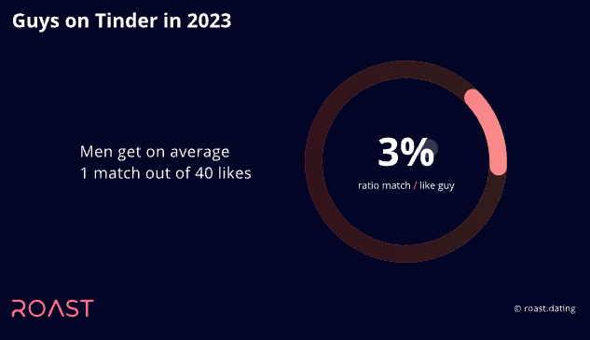
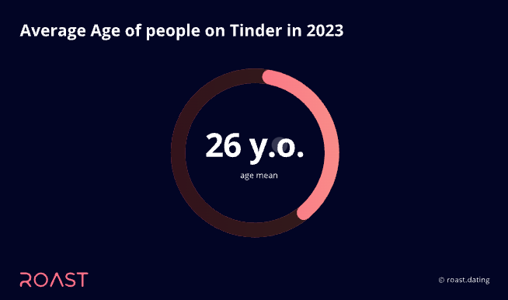
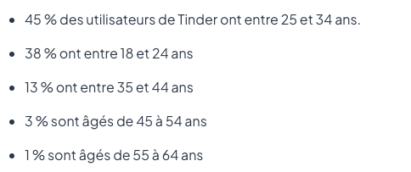
Datacleaning & 1st analysis
Introduction & Problematic
Dataset observation
Missing values
Values Categorization
Dataset shape
Relationship identification
Business Recommendations & Conclusion
Improve the bio
Improve the interest list
Improve the algorithm based on following criteria: pousser les profils qui correspondent aux critères nouveaux et/ou ajoutés et faire un deuxieme push au bout d un mois selon les memes critères que le speed dating
Clairement le sujet de l’étude ne s’adresse qu aux hétérosexuels, ce qui est complètement biaisé!!! Il y a de très nbses personnes qui n ont pas qu une orientation sexuelle, il y a aussi les bi etc, ils ont des stats depuis 2020 c assez recent en fait mais ils ont certainement un plus gros potential entre mecs que entre filles et mecs sur les matchs;)))))
Présenter les résultats sur le site pour donner des “tips” au mec sur ce que les femmes aiment à X% et vice versa => expliquer que les premiers critères recherchés ne sont ps forcément les memes une fois que l on connait la personne, base sur les résultats halfway..
2023 stats: https://roast.dating/fr/blog/statistiques-tinder#tinder-donnes-dmographiques-qui-utilise-tinder
Autant te dire que il faut le prendre en compte lol;) ils sont tellement nombreux les mecs que meme en ameliorant les critères, peu vont en bénéficier ^^mais bon on va jouer le jeu
X
X

Slide 25
Thank you for your time!
Let’s discuss!
X
X

